Slide 2
PROGRAMA DE INTEGRAÇÃO
A HISTÓRIA DA EPB

Slide 3
MISSÃO
Ajudar pais, futuros pais e agentes educadores a formar verdadeiros cidadãos.

Slide 4
OBJETIVO MAIOR
O fortalecimento das famílias para melhor educar seus filhos.

Slide 5
Trabalho voluntário
A favor da educação
Conteúdos diversos
Conteúdos de relevância
Profissionais qualificados, pais e educadores
Sem fins lucrativos
58 anos de atuação
Gratuito
Notes:
A Escola de Pais do Brasil é uma Associação, com personalidade jurídica de direito privado, é um movimento voluntário,
é uma instituição gratuita, que colabora para que os pais e educadores tenham conteúdos diversos, que se relacionem com as necessidades para bem educar. Compartilha conhecimentos para que todos consigam se comunicar bem, criar alianças fortes, direcionar, evoluir, guiar…

Slide 6
MARCOS DA HISTÓRIA DA EPB
2022 ...
Notes:
Somos uma instituição com mais de 58 anos de atuação, e neste período vivenciamos diversas transformações no mundo, do analógico ao digital, com mudanças estruturais, políticas, sociais e tantas outras.
Com uma metodologia própria, compartilhamos conteúdos de extrema relevância, consolidados por profissionais capacitados e com fundamentação científica. * Somos uma instituição em constante aprimoramento e atualização.
A cada momento, somamos o nosso trabalho presente - ao futuro de muitas crianças e adolescentes, com o objetivo de colaborar mais com a educação e com o desenvolvimento das famílias, da sociedade e do país.
[apresentar planos para o ano ou mais ...] Planejamos realizar mais de 130 círculos/cursos, congresso, palestras, seminários ...

Slide 7
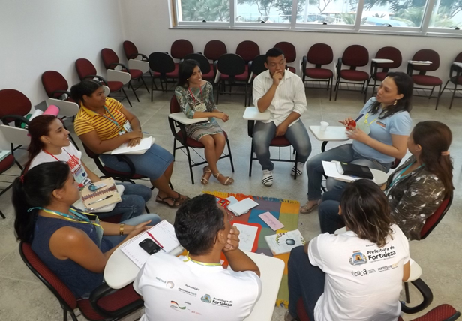
VISÃO e MISSÃO
.
VISÃO: Ser conhecida, como referência de assuntos de educação, voltada para a melhoria das relações familiares.
MISSÃO: Ajudar pais, futuros pais e agentes educadores a formar verdadeiros cidadãos.

Slide 8
OBJETIVOS e METODOLOGIA
OBJETIVOS:
conscientizar os pais de sua responsabilidade e do seu papel como primeiros educadores;
atualizar e transmitir conhecimentos básicos de psicologia e técnicas pedagógicas;
promover maior aproximação entre família e escola;
valorizar, fortalecer e defender a família.
METODOLOGIA: por meio de Círculos de Debates.

Slide 9
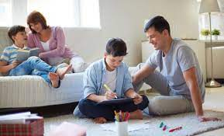
NOSSA CAUSA
Formar pessoas felizes, emocionalmente equilibradas e socialmente responsáveis.

Slide 10
PADRONIZAÇÃO & COMPROMISSO
Nosso trabalho se realiza em todo território nacional de uma mesma forma, seguindo as mesmas normas, um mesmo temário e usando a mesma metodologia. Buscando uniformidade na transmissão dos conteúdos.
Podendo adaptar-se às realidades locais, com critérios, para que o nosso público tenha o melhor conteúdo e possam ser transformadores na vida das crianças e adolescentes

Slide 11
ASSEMBLEIA GERAL
ESTRUTURA LEGAL
Conselho Fiscal
Órgãos de assessoramento
Diretoria Executiva Nacional
ORGANOGRAMA
da EPB
Representantes Nacionais -RNs
Conselho Consultivo
Conselho de Educadores
Dirigentes Regionais -DRs
Seccionais EPB
Presidente, Diretoria e Associados

Slide 12
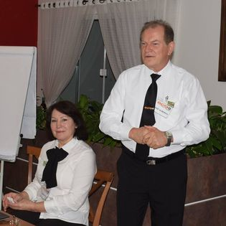
A atual Diretoria Executiva Nacional, composta de 10 Casais Diretores de vários estados, é presidida pelo Casal
Iracema e José Alberto Wobeto

Slide 13
ESTRUTURA LEGAL
Diretoria Executiva Nacional (DEN): Presidentes - Iracema e José Alberto Wobeto (10 casais diretores)
Conselho Fiscal (3 Titulares)
Conselho de Educadores: Presidentes - Regina e Ruy de Mathis
Conselho Consultivo: Presidentes - Regina e Armando Gabriele
Representante Nacional:
Dirigente Regional:
Presidente da Seccional:
Notes:
DEN Atual: Presidência: Iracema Lourdes Simioni Wobeto e José Alberto Wobeto
Vice-presidência: Marlene de Fatima Merege Pereira e Jose Carlos Pereira
Doutrina: Teresinha Bunn Besen e Brani Besen
Comunicação: Sonia Maria Ferreira Santos e Jose Geraldo Normatização e Apoio às Seccionais: Vera Lucia Canal Spricigo e Orlando Spricigo
Financeiro e Patrimonial: Joana Angelica Ferraz Campos Cezimbra e Reinaldo Cezimbra
Congresso: Cinthia Santini Alves de Oliveira e Célio Alves de Oliveira
Administrativo: Patrícia Zanetti Faria e Antônio Marcos Faria
Integração Nacional: Marama Farias Labrunie e Marcos Moraes Labrunie
ADJ Apoio a Inovação: Camila e Frederico Leopoldo
Relações Públicas e Sociais: Leide e Francisco Carlos Costa
Conselho Fiscal - titulares: Celso Luiz Christ,Lorivanda Barbosa de Oliveira Neto,Miguel Rosa dos Santos
Preencher RN, DR e Presidente da sua seccional

Slide 14
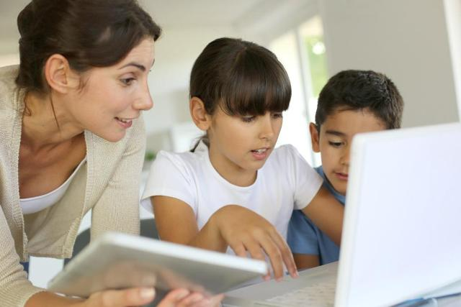
PÚBLICO ALVO
Pais, futuros pais, educadores, cuidadores
e outros agentes educadores.

Slide 15
ATIVIDADES
CÍRCULOS
CURSOS
PALESTRAS
WEBINARS
SEMINÁRIOS
CONGRESSO
REVISÕES
Notes:
Para desenvolver a sua ação, a Escola de Pais do Brasil promove Círculos de Debates onde são discutidos assuntos referentes à educação de filhos e a busca de novos caminhos. Essas reuniões se realizam em colégios, clubes, empresas, igrejas, condomínios, ON-LINE ou em qualquer lugar onde haja a possibilidade de reunir pessoas interessadas em educação. A Escola de Pais do Brasil convida para uma ação prática, visando a construção de uma sociedade melhor, mais fraterna e mais feliz. O portfolio tem se ampliado com outros cursos por faixa etária e para parcerias como o Curso Reconecte e OPEE.
Palestras: normalmente a EPB é convidada a ministrar temas sobre família, nos mais diversos locais. São oportunidades de divulgar a EPB e realizar suas ações sociais em prol da comunidade e convidar o grupo para fazer o circulo de debates
Webinares: são palestras transmitidas pelo canal - Escola de Pais do Brasil - no YouTube, com a responsabilidade de uma instituição de mais de meio século de atuação social e educacional com foco preventivo e orientativo. Os convidados para essas transmissões são especialistas, estudiosos e profissionais de reconhecido e profundo conhecimento.
Seminários: Destinados ao grande público. A comunidade é convidada a participar e, assim, tomar conhecimento do que é a EPB, o que tem feito e a que se propõe e leva seus temas buscando compartilhar aprendizados e melhoria do relacionamento e práticas educativas.
Congresso Nacional: este é o grande momento de nossa Instituição. O Congresso Nacional da Escola de Pais do Brasil é um evento de caráter formativo destinado aos associados da EPB, aos professores, aos pais, avós, cuidadores e outros interessados na formação educacional. Com o advento da era digital, O Congresso Nacional da Escola de Pais do Brasil cumpre seu papel com alcance ilimitado.
Revisões ( eventos internos): Encontro muito especial de amorização, capacitação e estudo. Os participantes se dedicam a um verdadeiro retrospecto de suas atividades, planejamento e congraçamento. Eventos internos onde são abordados temas que contribuem para o crescimento do grupo, de interesse da família, aprofundamento e atualização do temário e das ações sociais.

Slide 16
TEMÁRIO
Educar é um desafio.
Valores e limites da educação.
Pai e mãe, agentes educadores.
A educação do nascimento à puberdade.
Adolescência: o segundo nascimento.
A sexualidade no ciclo de vida da família.
Cidadania e cultura da paz.

Slide 17
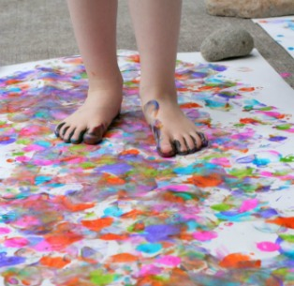
VAMOS CRESCER JUNTOS!
A sua história passa a ser escrita junto com a da EPB.
Oportunidade para crescimento, novos conhecimentos, compartilhar experiências e exercer o voluntariado.
Temos muitas oportunidades para deixar marcas positivas no mundo.

